Slide 1
中层经理培训之——
执行力
提升训

Slide 2




第一章
第二章
第三章
第四章
执行力知识概述
执行力缺失原因
怎样提升执行力
执行力理念/原则

Slide 3
第一章
执行力知识概述
执行力的研究背景
如何去理解执行力
执行力为什么重要

Slide 4
1.1 执行力的研究背景
在这个充满竞争的世界里，有的人成绩斐然，有的人庸庸碌碌，一个重要的原因就是优秀者更有实现构想的能力，这就是一个人的执行力。
企业亦是如此，一个优秀的企业做同样的事情，但是却比别人做得更好，落实更到位、更迅速，能够从激烈的竞争中脱颖而出，独占鳌头，靠的就是企业的执行力。

Slide 5
1.1 执行力的研究背景
您是否有听过余世维《赢在执行》这门课？
执行力的研究，先起源于公共管理领域，2002年，Larry Bossidy与Ram Charan所著的《执行——如何完成任务的学问》一举夺下该年度亚马逊商业图书销量第一的宝座。
之后，“执行力”开始成为了非常热门的话题，并且被很多企业所津津乐道。大家都希望通过对执行力的倡导，来提升本企业的执行力。余世维的《赢在执行》课程一度非常火爆，至今热力不减。

Slide 6
1.2 如何去理解执行力
《执行力》(Execution)一书(Larry Bossidy与Ram Charan合著作)一书中阐述：
“执行力应该成为一家公司的战略和目标的重要组成部分，它是目标和结果之间‘缺失的一环’”。

Slide 7

1.2 如何去理解执行力
1.2.1 从组织的角度来理解
由此，从组织的角度来讲，我们对执行力可以这样理解，执行力就是连接目标和结果的“那一环”，是将企业的长期战略一步步落到实处的能力。
因此，判断一个组织的执行力如何，即看这个组织能否保质保量地实现既定战略。

Slide 8

1.2 如何去理解执行力
1.2.2 从个人的角度来理解
伟大事业的成功源自于每一个细节的完美。同样，任何一次重大灾难也源自于一些不起眼的小事上的失误。
因此，从个人的角度来讲：执行力就是“行动力”，就是每个员工在每个阶段都做到一丝不苟，从而最终不折不扣地完成任务。

Slide 9
1.2 如何去理解执行力
我们从个人和组织的两个角度，将对执行与执行力的理解总结如下：
类别 | 个人 | 组织
执行 | 即“行动”，指把想法变成行动；把行动变成结果；保质保量完成任务，不折不扣得到结果！ | 指“贯彻、实施”，即将战略落实到实处。
执行力 | 即，“行动力”，就是指把想干的事干成功的能力，注重细节、保质保量、按时完成任务的能力。 | 指贯彻战略意图，完成预定目标的能力。

Slide 10
1.3 执行力为什么重要
1.3.1 执行力对组织的重要性
1
执行力低下是企业管理的最大黑洞
为什么伟大的理想不能如愿转变为现实？
为什么无懈可击的战略方案达不到预期的效果？
为什么经过科学论证的目标不能如愿变成具体的结果？
为什么小心翼翼费尽心思却被对手抢占先机？
为什么同样的计划，同样的策略，业绩却相差十万八千里？
一系列的“为什么”让人很难找出理想的答案！但是，这些“为什么”的背后都隐含着一个重要的现实，那就是——执行不力！

Slide 11

1.3 执行力为什么重要
1.3.1 执行力对组织的重要性
1
执行力低下是企业管理的最大黑洞
曾有一权威公司做过调查：在整整一年的时间里，许多公司只有15%的时间在为顾客提供服务，其余85%的时间所做工作对顾客而言根本没有意义。
换言之，公司为了维护组织自身平衡稳定，将大量的时间和精力花在了企业内部协调、开会、解决人事问题、处理各种管理纷争上了，此时企业组织变成了“为了存在而存在”而非“为了顾客而存在”。然而顾客却必须为15%的价值，向公司支付100%的货币。执行力低下，已成为企业管理的最大黑洞！

Slide 12
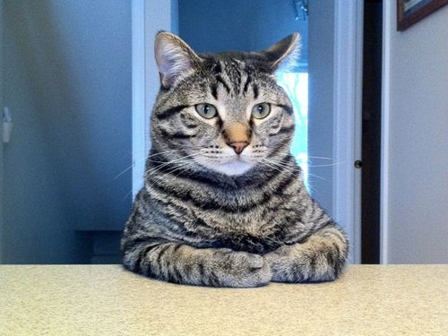
1.3 执行力为什么重要
1.3.1 执行力对组织的重要性
2
强大的执行力是实现战略的必要条件
据说，这是一个被美国某商学院搬进MBA课堂的寓言。一群老鼠，深为一只凶狠无比、善于捕鼠的猫所苦。于是，老鼠们齐聚一堂，商讨如何解决这只讨厌的猫。
有只老鼠的提议立刻引来满场的叫好声，它建议在猫的身上挂个铃铛。在一片叫好声中，有只老鼠突然问道：“谁来挂铃铛？”

Slide 13

1.3 执行力为什么重要
1.3.1 执行力对组织的重要性
2
强大的执行力是实现战略的必要条件
当企业的战略方向已经或基本确定，这时候执行力就变得最为关键。许多企业的失败不是战略的问题，而是战略执行的问题！再好的战略，如果不去执行，也只是空谈。
其实，很多公司都有许多大致不二的方法和程序，执行力的不同造成了结果的巨大差异！执行力，这是一切战略得以顺利实现的关键要素。如果没有执行力，战略最终只是一句空话。

Slide 14
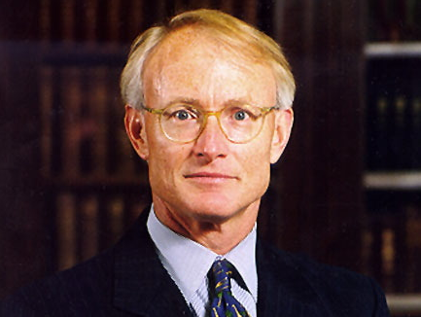
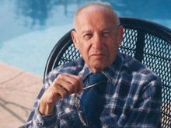
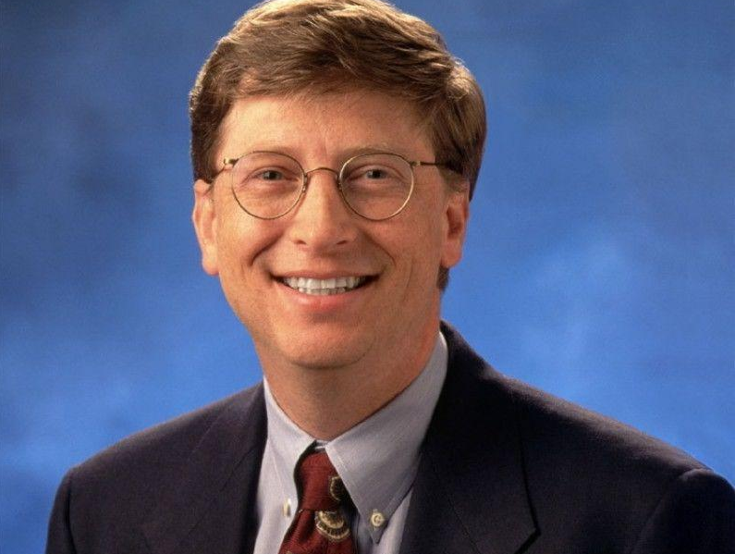
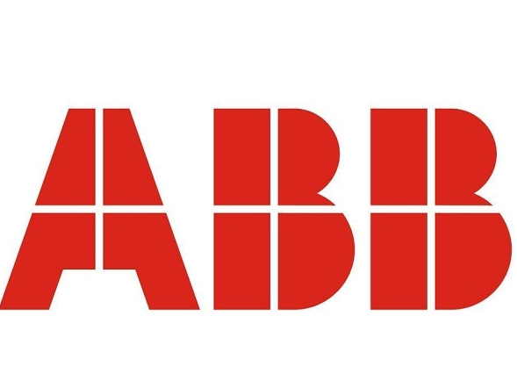
1.3 执行力为什么重要
“在企业运作中，其战略设计只有10%的价值，其余的全部都是执行的价值。”——哈佛商学院前院长波特
“确定目标不是主要的问题，你如何实现目标和如何坚持执行计划才是决定性的问题。”——德鲁克
“没有执行力，就没有竞争力！微软在未来十年内，所面临的挑战就是执行力。”——比尔盖茨
“一位管理者的成功，5％在战略，95％在执行”——ABB公司董事长巴尼维克

Slide 15
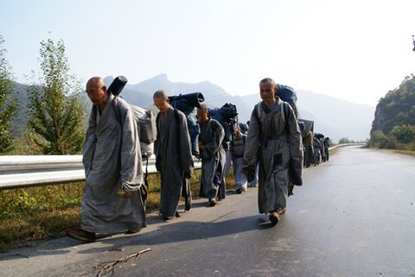
1.3 执行力为什么重要
1.3.2 执行力对个人的重要性
蜀之鄙有二僧，其一贫，其一富。贫者语于富者曰：“吾欲之南海，何如?”富者曰：“子何恃而往?”曰：“吾一瓶一钵足矣。”富者曰：“吾数年来欲买舟而下，犹未能也。子何恃而往?”越明年，贫者自南海还，以告富者。富者有惭色。
对个人而言，没有执行力（或称行动力），一切梦想、设想、构想、理想，统统都只能是幻想和空想！没有执行力，将一事无成。

Slide 16
第二章
执行力缺失原因
组织执行力缺失原因
个人执行力缺失原因

Slide 17
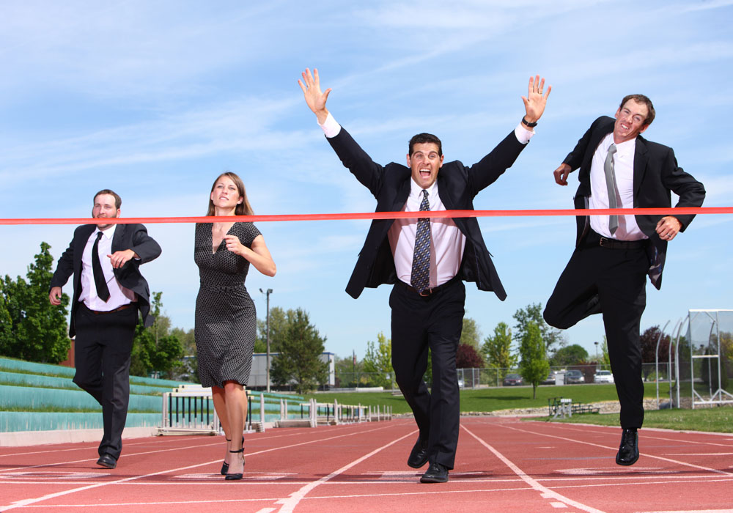
2.1 组织执行力的缺失原因
2.1.1 没有形成强有力的执行文化
没有形成强有力的执行文化，也就没有了严格执行的工作氛围。执行力文化就是把“执行力”作为所有行为的最高准则和终极目标的文化，其关键在于透过企业文化塑造和影响企业所有员工的行为，进而提升企业的执行力。
企业执行力文化的魅力就在于能透过无形中的渗透力和感染力，影响企业全体员工的行为，引导执行者向一致的目标努力。因此，企业领导者最大的任务之一就是营造企业的执行力文化。

Slide 18
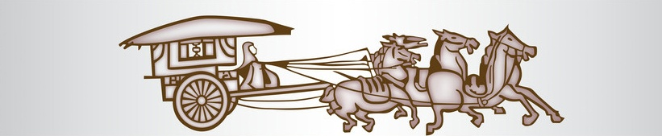
2.1 组织执行力的缺失原因
2.1.2 领导者缺乏表率
春秋时代，鲁国法律规定：如果鲁国人在外国沦为奴隶，有人出钱赎回来，事后可由国家报销。子贡是孔门高徒，经商有方。一次，他赎了一个同胞归国，事后却拒绝了国家支付的赎金。
古人云：“己身不正，虽令不行”；“上梁不正下梁歪”。如果领导者在工作中宽以待己，严于律人，自己没有做好表率，何以服人？这样怎能带出有执行力的团队？
孔子听说后对子贡说：“你这是不对的，因为你开了个坏的先例，从此不会有鲁国人再肯为沦为奴隶的同胞赎身了。你接受国家补偿的赎金，不会损害你行为的价值；你拒绝这笔赎金，只会破坏国家那条好法律。”

Slide 19


2.1 组织执行力的缺失原因
2.1.3 制度、流程的缺失或不够完善
【猜猜看】
某企业老总对公司管理状况评价：“职业化、规范化、表格化、模板化的管理还十分欠缺……
都是一群从青纱帐里出来的土八路，习惯于埋个地雷、端个炮楼的工作方法；还不习惯于职业化、表格化、模板化、规范化的管理，重复劳动，重叠的管理还十分多，这就是效率不高的根源。” 请您猜猜这是哪家企业？
没有相应的管理制度、工作流程，或出台的制度、流程不够严谨，过于繁琐，不利于执行。这样，员工在执行过程中就无法做到“有章可循，有法可依，有流程可走，有表单可用”。这样，执行力怎么能高呢？

Slide 20
2.1 组织执行力的缺失原因
2.1.4 没有找到有执行力的员工
【中国企业执行力低下的表现症状】
5％的人看不出是在工作，而是在制造矛盾，无事必生非——破坏性的做；
10％的人正在等待着什么——不想做；
20％的人正在为增加库存而工作——“蛮做”、“盲做”、“糊做”；
10%的人由于没有对公司做出贡献——在做，而是负效劳动；
40％的人正在按照低效的标准或方法工作——想做，而不会正确有效地做；
只有15%的人属于正常范围，但绩效仍然不高——做不好，做事不到位。
可见，企业中想做大事的人太多，而愿把小事做完美的人太少。若员工或团队没有执行力，企业何来的执行力？

Slide 21

2.1 组织执行力的缺失原因
2.1.4 没有找到有执行力的员工
其实，执行力归根结底在于人，企业要提升自我的整体执行力就必须先找到拥有执行能力的人。员工是达到有效执行的最终端的实现者。在这个瞬息万变的年代里，唯有员工可以长久地维持企业的竞争力。
这是因为人员优势的特性是少有的，且是独特的，竞争对手往往难以仿效，也无从取代，是一种非常强大的竞争优势。可以说，优秀的执行人员就是完成任务的一把“万能钥匙”。

Slide 22

2.1 组织执行力的缺失原因
2.1.5 缺乏监督和考核
一个成功的企业，离不开科学的预测、正确的决策、严格的管理和有效的监督。制度的落实不仅需要自觉维护，更需要组织监督。大家都上过学，学校老师布置的作业如果不检查，学生会有应付与侥幸的心态出现。
美国IBM有一位总裁他讲了两句话，第一句说员工不会做你希望他做的，只会做你检查的。第二句说如果你强调什么就会去检查什么，你不检查就等于不重视。

Slide 23
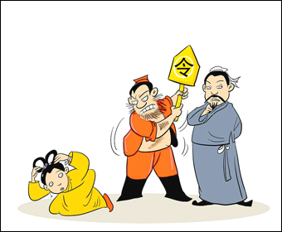
2.1 组织执行力的缺失原因
2.1.6 没有奖惩（考核结果的运用）
吴王阖闾令孙武训练姬妃宫女。孙武挑选百名宫女分列两队，且令吴王的两名爱姬担任队长。列队训练时，三令五申，宫女们还是满不在乎，两名担任队长的爱姬更是笑弯了腰。
故事的结果众所周知，两名爱姬屡次带头违反军规被斩首，再集训时，无一宫女嬉笑喧哗。

Slide 24

2.1 组织执行力的缺失原因
2.1.6 没有奖惩（考核结果的运用）
即使是监督了，检查了，如果对执行力优秀的员工没有奖励，对执行力低下的员工没有处罚，那即使监督检查了又有什么用呢？
好的管理理论、管理方案，管理模式固然对企业管理有很大的作用，但是如果做不到奖惩分明，是很难取得实质性效果的。因此，企业战略的实施，关键在于企业要有一个奖惩分明的激励机制。

Slide 25
2.2 个人执行力的缺失原因
员工执行力强，一般是指：
员工能够快速行动，并能够在既定时间内保质保量地完成任务。
我们可以想象一下自己身边的同事，哪些是执行力强的，哪些是执行力弱的，然后对员工执行力缺失的原因总结如下：

Slide 26

2.2.1 没有上进心，自我要求标准低
没有追求，没有上进心的人，对自己的要求标准低，做事浅尝辄止，遇到困难就掉头。这样的员工很难有很强的执行力。

Slide 27

2.2.2 意志不坚定，缺乏毅力，不能吃苦
不能吃苦，没有毅力，没有坚决完成任务的坚强信念，遇到困难时往往选择逃避，而不是勇敢面对、积极寻找方法或者寻求帮助。

Slide 28

2.2.3 拖延磨唧，缺乏行动
“最消磨意志、最摧毁创造力的事情，莫过于拥有梦想而不开始行动”。
拖延不会让事情凭空消失，只会使普通的事情变成紧急的事情。
拖延消磨了意志，使人丧失进取心。一旦开始遇事推拖，就很容易再次拖延，直到变成一种根深蒂固的习惯。拖延，只能让他人领先。任何憧憬、理想和计划，都会在拖延中落空。

Slide 29

2.2.4 优柔寡断、不敢决策
如同马云说的一样，很多人晚上想想千条路，早上起来走原路！
如果优柔寡断，不敢决策，则会徒徒失去许多机会。

Slide 30
第三章
怎样提升执行力
提升组织执行力的方法
提升个人执行力的方法

Slide 31
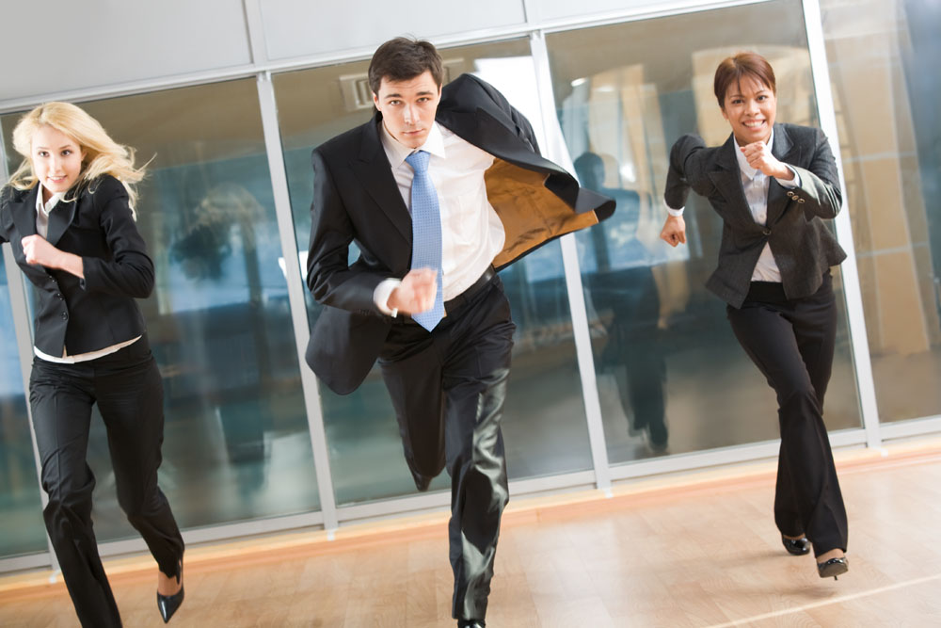
3.1.1 创建强执行力文化
各级领导必须参与到自己职能部门的具体工作当中，成为带动全局的发动机！领导者需要有一种执行的本能，他必须相信，“除非我使这个计划真正转变成现实，否则我现在所做的一切根本没有意义”。
因此他必须参与到具体的运营过程中，到员工中去，找到执行各阶段的具体情况与预期之间的差距，并进一步对其进行正确而深入的引导、解决困难，直至成功。这才是领导者最最重要的工作。而且不论组织大小，这些关键工作都不能交付给其他任何人。

Slide 32
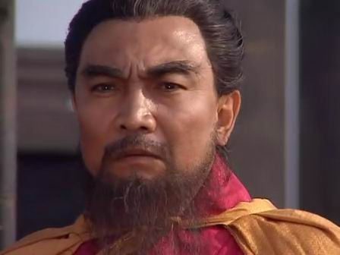
3.1.2 领导者做好表率
一次，曹操行军，严令：大小将校，凡过麦田，但有践踏者，并皆斩首。但曹操坐骑受惊踏麦。曹操抽出佩剑欲自刎以治自己的踏麦之罪。再谋士嘉的劝说之下，乃以剑割自己的头发，掷于地说：“割发权代首”。此事在军中传开，三军上下无不悚然，无不懔遵军令。
身教胜于言教，领导者表率对执行力的影响是决定性的！因此，领导要做好强执行力的表率。

Slide 33
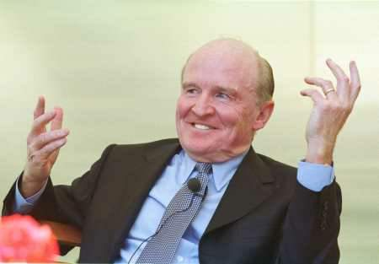
3.1.3 完善制度、简化流程
韦尔奇说，“执行力就是要消灭妨碍执行的官僚作风！”。如论是制度还是流程，都要简洁、精炼，要便于理解，更要便于执行。简单才最有力量，简单才最有执行力。
有执行力的领导人通常都言简意赅，说话不拐弯抹角也不虚伪矫饰，只是直陈己见。他们知道该如何化繁为简，好让别人容易了解、评估并且展开实际行动，所以他们的话语常能成为众所遵循的常规。

Slide 34
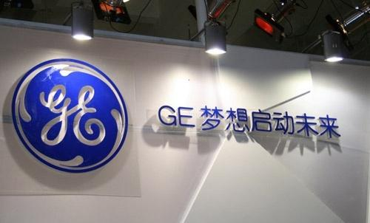
【案例】 GE高效的执行系统
GE2001年年报中说：为什么GE拥有强大的执行力？因为GE拥有这样一个制度化的高效系统，GE可以做到所有的重大战略举措一经提出，在一个月内就能够完全进入操作状态，在我们从事的每一个行业都成为第一名或第二名，我们将通过革命性的变革，使之既具有大公司的强势又具有小公司的灵活精干。
GE管理的基本理念就是：管理简单化（Managing less is managing better）。
Managing less is managing better

Slide 35
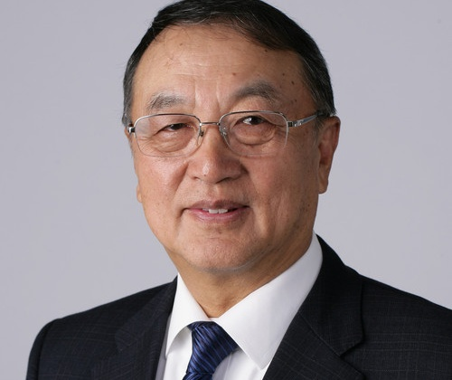
【案例】联想的流程再造决心
联想在1999年进行ERP改造时，业务部门不积极执行，使流程设计的优化根本无法深入，长此下去，联想必将瘫痪；最后柳传志不得不施以铁腕手段，才杀灭企业内部试图拖垮ERP以保全既得利益的阴暗心态。
柳传志在一次“遵义会议”上雷霆震怒：“（ERP）必须做好，做不成，我会受很大影响，但我会把李勤（当时的联想集团副总裁）给干掉！”李勤当即站起来：“做不好，我下台，不过下台前我先要把杨元庆和郭为干掉！”。

Slide 36
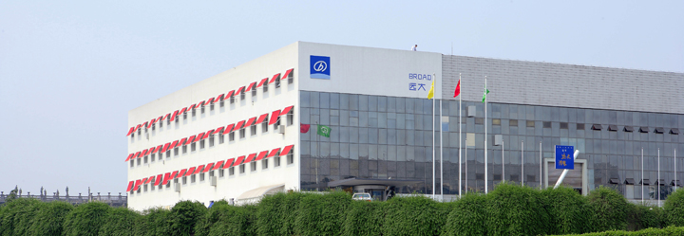
【案例】流程和制度的完善是执行力基础
1993年诺贝尔经济学奖得主道格拉斯诺斯认为——制度的主要作用是消除或降低社会交往中的不确定性。
创业于1988年的远大中央空调有限公司专门生产中央空调产品，其制度化管理始于1996年，期间经过不断的调整和完善。凡是企业活动中能程序化的，远大几乎都以文件的形式程序化了。文件体系是远大制度的具体表现形式，员工的一切工作必须围绕文件的编制、执行、修改进行。
公司专门设有以张跃为首的制度统筹委员会。远大认为：文件能使工作差错最少、效率最高，是实现企业生存和持续发展的首要保证。1998年《远大宣言》有如此描述——以制度为行动指南的管理方针，永不草率行事，并且不轻视任何小事。

Slide 37
3.1.4 选择有执行力的员工
正如柳传志所言，“执行力就是积极选拔合适的人到合适的岗位上，即选好人、用好人”。
GE筛选总裁的四个标准就是基于执行能力的要求：
要有应付急剧变化的“精力”。
能“激发活力”，就是要使机构兴奋起来，能鼓励人们去行动。
要有“锋芒”，要有自信去面对棘手的问题，要说“是”或“不是”，而不是“也许”。
要实施，即要永远兑现承诺，决不让人失望。

Slide 38

3.1.5 监督检查、跟进追踪
监督和检查不是信任不信任的问题，而是游戏规则！后续追踪是计划得以成功执行的不可或缺的要素。
执行力良好的领导者都会严谨地进行后续追踪，以确保负责计划的人员能依照原定进度完成当初承诺的目标，同时也能厘清执行过程中的具体细节，并及时给下属以指导，协助解决困难。同时，如果遇到外在环境发生变化，完善的后续追踪也可使执行者迅速灵活地应变。

Slide 39
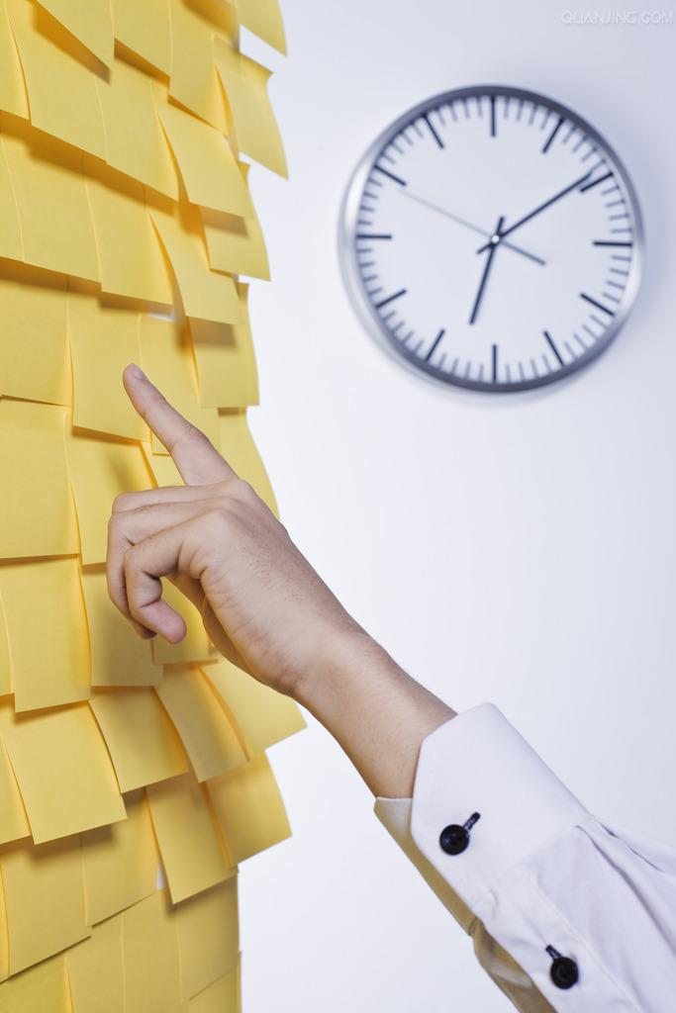

3.1.5 监督检查、跟进追踪
GE通过实行 “六西格玛”质量管理体系，节省了20亿美金，“六西格玛”的思想核心是：如果你强调什么，就把他量化；你不量化，就说明你不重视。
《执行》书中描述道“在每次会议之后，最好能制定一份清晰的跟进计划：目标是什么，谁负责这项任务，什么时候完成，通过何种方式完成，需要使用什么资源，下一次项目进度讨论什么时候进行，通过何种方式进行，将有哪些人参加等等。”

Slide 40
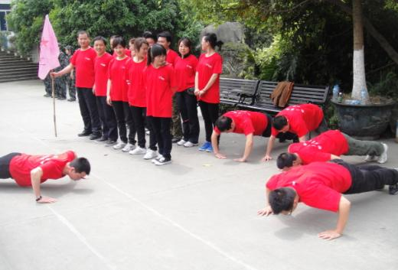
3.1.6 奖惩分明，回报员工
有人提出“执行力=制度+监督+奖罚”这样的一个公式。抛开长期的企业文化建设层面来讲，我们认为，这的确是一个可以立竿见影的办法。
《汉武大帝》中的霍去病说：“作为将军，不一定要和士兵同吃同住，只要奖罚分明，士兵自然勇往直前。”刚开始，大将军卫青不以为然，但是事实证明他的论断是正确，他的部队所向披靡，无人能挡，取得了赫赫战功，让人不得不折服。由此，我们悟出：在企业里，奖惩分明也是提高执行力的有力杠杆。

Slide 41

3.1.6 奖惩分明，回报员工
奖励是一种拉力，惩罚是一种推力，二者合力即可以倍增执行力。
韦尔奇认为：所谓执行力就是企业奖惩制度的严格实施。要搞好一个企业并不难，关键是给20%的优秀员工不断地加薪加薪，对10%的落后员工不断地淘汰淘汰。韦尔奇说，你最重要的工作不是把最差的员工变成表现不错的员工，而是要把表现不错的变成最好的。

Slide 42
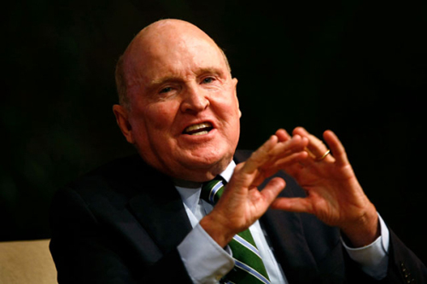
韦尔奇用人的三大理念
一、找到优秀的管理人员，给他们足够的资源和权力，让他们去充分的发挥；
二、提拔和奖励你最优秀的员工，给他们不可思议的薪资，让他们来为你经营企业；
三、毫不迟疑地去掉不合格的经理，他们应该去能够发挥他们特点的公司。

Slide 43

3.2.1 树立目标，并加强危机意识
改变自己浑浑噩噩的状态，认识到社会竞争的残酷性，做好个人的职业生涯规划，制定阶段化的目标和切实可行的计划，并严格要求自己，提高自己的工作能力和执行力。
通过目标的牵引和危机感的推促，改变自己麻木不仁，安于现状，裹足不前的危险状态。

Slide 44
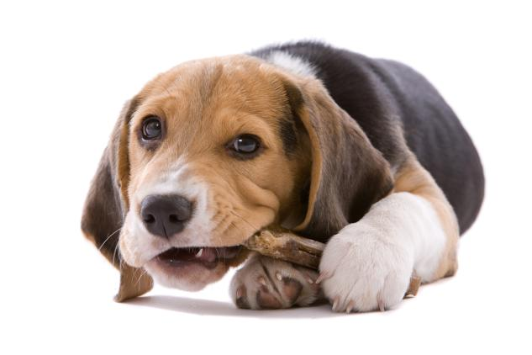
3.2.2 磨练意志，培养毅力
曾仕强说，“我们要了解，一个人如果没有做大事的打算就算了，既然要做大事，就要面对困难和挫折。挫折越严重，你就越知道自己是要做大事的人，这样激励自己才能成功。”
因此，遇到困难或挫折，要有“啃下硬骨头”的勇气和决心，绝不要轻易放弃！

Slide 45

3.2.3 绝不拖延，立即行动
晏子说，“为者常成，行者常至”。行动未必带来好的结果，但不行动就永远不会有结果。行动，撬动梦想。
说一尺、不如做一寸，想一丈、不如做一尺，任何事都立刻去做的人才是伟大的人。什么事情不怕自己不懂，只怕自己不做，边做边学，总会有成绩的。
因此，要做行动的巨人！

Slide 46
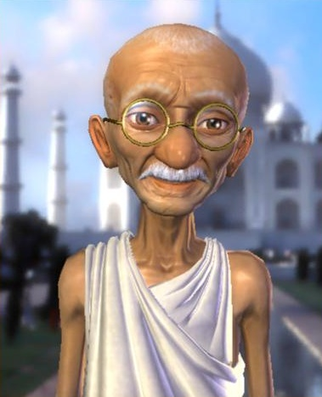
圣雄甘地说，“重要的是行动本身，而不是行动的结果。你必须做正确的事情，你的权利也许不够大，时间也许不够多，但是这并不表示你就应该停止做正确的事。也许你永远也不能预知你所采取的行动会带来什么成果，可是如果你什么也不做，那就绝对不会得到任何成果。”
早做迟做都要做，不如早做；
认真也是做，应付也是做，不如好好做！
今天不做，明天也许没的做，活在当下，把握目前。
我们不做，谁来做？现在不做，何时做？
【做的格言】

Slide 47
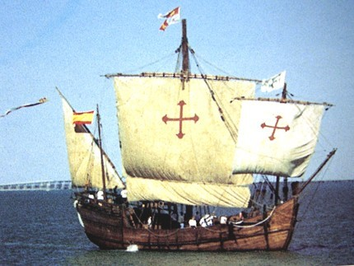
3.2.4 不要迟疑，当机立断
哥伦布说：“即使决定是错误的，那我们也可以通过执行来把事情做对，而不是再回头讨论”。
如果我们总是希望能把事情考虑周全以后再行动，这固然没错，但这也是瞻前顾后、你犹豫不决的体现。我们做事不能当机立断，一旦犹豫不决的时候，我们便会畏缩。畏缩就无法前进，就会失去很多机会，就会徒徒蹉跎时光，留下悔念。

Slide 48
第四章
执行力理念/原则
执行开始前：决心第一，成败第二
执行过程中：速度第一，完美第二
执行结束后：结果第一，理由第二

Slide 49
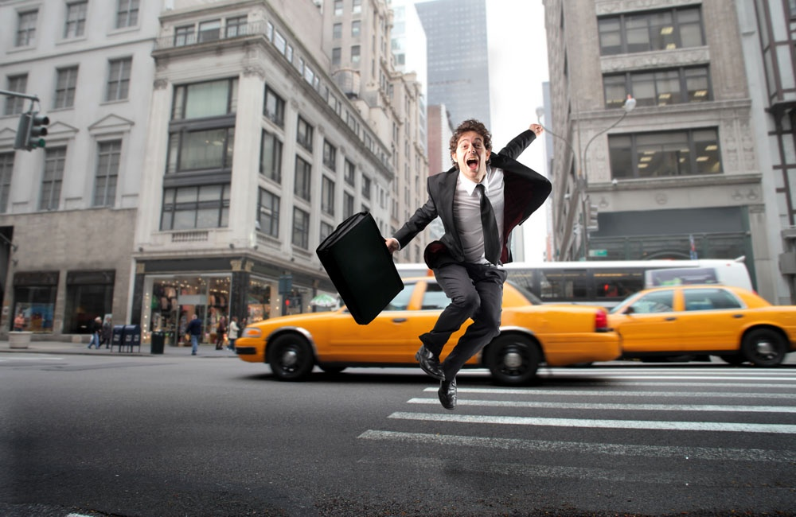
4.1 执行开始前：决心第一，成败第二
【阅读材料】你真正做决定了吗？
郭台铭随身带个小闹钟，性格十万火急。他带人如带兵，看不得年轻人不上进，看不得事情没效率，他可以三天三夜不睡觉赶出货来，可以直接冲到生产线，连续6个月守在机器旁，硬是盯着磨出技术！“执行力说穿了，就是看你有没有决心。”
有些事情，你现在不做，可能，你永远都不会做了。

Slide 50


4.1 执行开始前：决心第一，成败第二
如果已在执行阶段，还在想是不是应该做，这时执行就会有问题！如果不想做事的话，任何人都可以找N个理由来不做。
这个时候只有一样东西发生作用，那就是你有没有决心！执行的关键是建立必胜的信心和决心，任何事，只要你认为做不成，那成功的概率就是零！

Slide 51

4.1 执行开始前：决心第一，成败第二
建立你的决心！不能再有“以后再做”的事发生，因为根本没有明天再做这回事。今天不是决定你明天做什么，而是决定你明天成为什么。
不要错过今天，将一星期前、一个月前、一年前的害怕、怯懦、毁灭信心的思想从你心中除去，今天是你充满信心，永远摈弃害怕的日子，你今天才会充满信心地行动！这就是支撑我每天走向成功的秘密。
——乔伊•古拉德

Slide 52
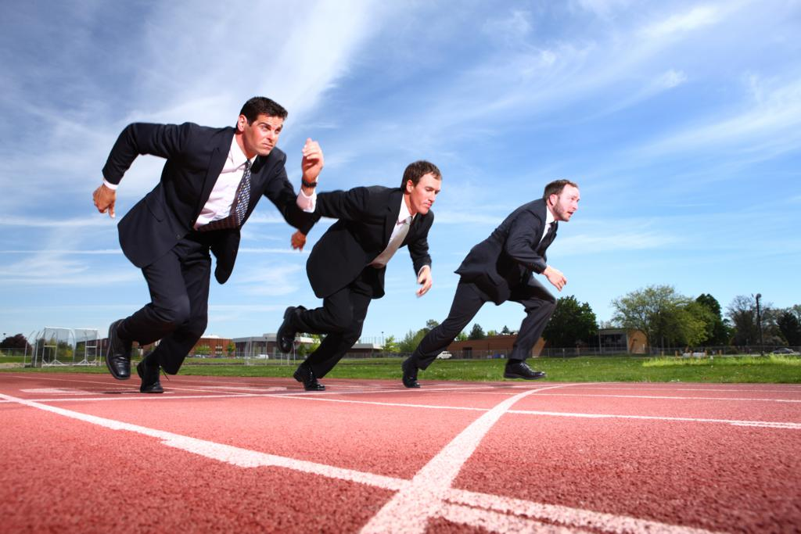
4.2 执行过程中：速度第一，完美第二
“速度第一，完美第二”，是因为完成比完美更重要，而不能因为一味地追求完美，而导致迟迟不能完成任务或严重降低了完成任务的速度。现在不是大鱼吃小鱼的时代，而是快鱼吃慢鱼的时代。
竞技场上，一个出拳速度快的小个子一定能够击败动作迟缓的大块头，快如闪电，就会瞬间爆发惊人的力量。所有的经济组织无不追求“更高、更快、更强”，它不仅是奥运会的著名格言，也是企业运行的不二法则，企业永远喜欢有速度的人。

Slide 53
4.3 执行结束后：结果第一，理由第二
【联邦快递——把客户所托变成使命】
2000年11月初，“象神”台风袭击台湾，带来大暴雨，基隆河水位暴涨，新店、文山及瑞芳地区几乎成了一片汪洋，最严重的汐止地区还出现两层楼高的严重积水，有不少人因此溺毙，台湾全省道路也出现多处塌方，再加上泥石流夹击，电力、电信系统严重受损，台湾地区笼罩在一片凄风苦雨中。
在四处都有积水的情况下，送信当然是一件十分危险的任务，刘天一回想，“当时完全没有考虑危不危险、辛不辛苦，心里只想着公司的精神是‘使命必达’，无论如何也得把货送到。
“当客户开门的一刹那，看到的是全身滴着水，满脸笑容的刘天一。那时客户的表情只能用‘除了惊讶，还是惊讶’来形容，因为没有人会想到，台风天还能准时收到货。虽然，冒着风雨送货最后只换来一句简单的“谢谢”，不过刘天一依旧笑容满面地表示，“但是我相信，他们将成为我们一辈子的客户。”
虽然其它的货运快递业者都已停止递送，但联邦快递没有宣布停止服务，所有一线的员工都坚守在岗位上，丝毫不敢懈怠。

Slide 54

4.3 执行结束后：结果第一，理由第二
我们从不相信信誓旦旦，从不相信别人的承诺，我们只相信已经发生的事实，只关心正在发生的事实和数据。不管白猫黑猫，会抓老鼠的就是好猫！不要总是首先想到给自己开脱，总是先找一堆借口和理由。
眼中有结果，就不会有困难，眼中有困难，就不会有结果，结果和困难是跷跷板上的两极。我们是靠结果生存，我们不能靠理由生存，没有结果，我们就不能生存，这是硬道理！所以，在执行过程中，多想办法，少想借口。

Slide 55








课件制作
课件制作：布衣公子/@teliss
谢谢观看
http://t.qq.com/teliss
http://teliss.blog.163.com
http://weibo.com/teliss

Slide 56



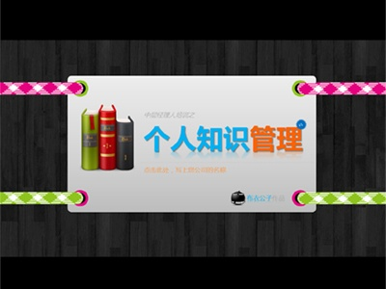

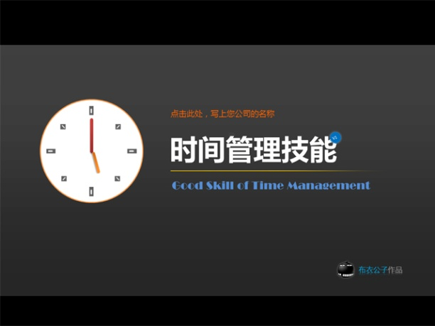

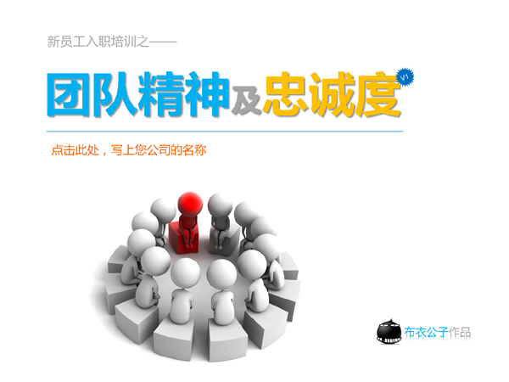
其他作品推荐
05
06
07
08
04
03
02
01

Slide 57
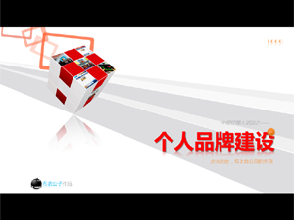
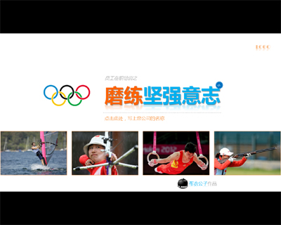






其他作品推荐
09
10
11
12
16
15
14
13

Slide 58

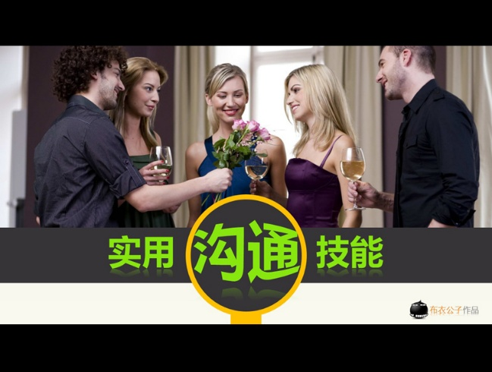
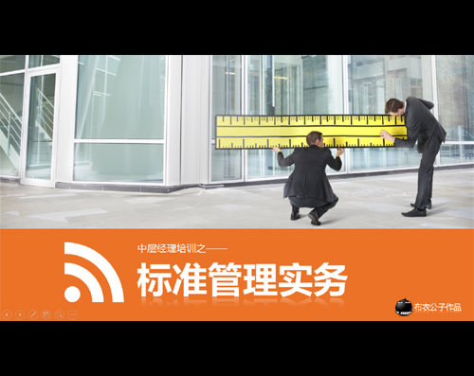
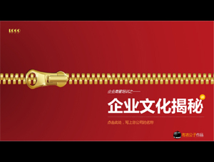

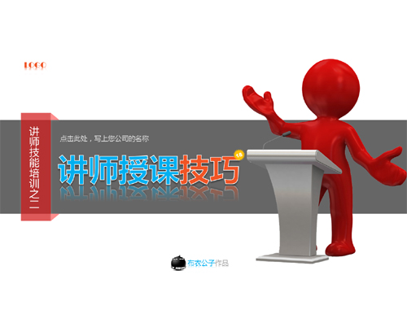

其他作品推荐
21
22
23
20
19
18
17

Slide 59
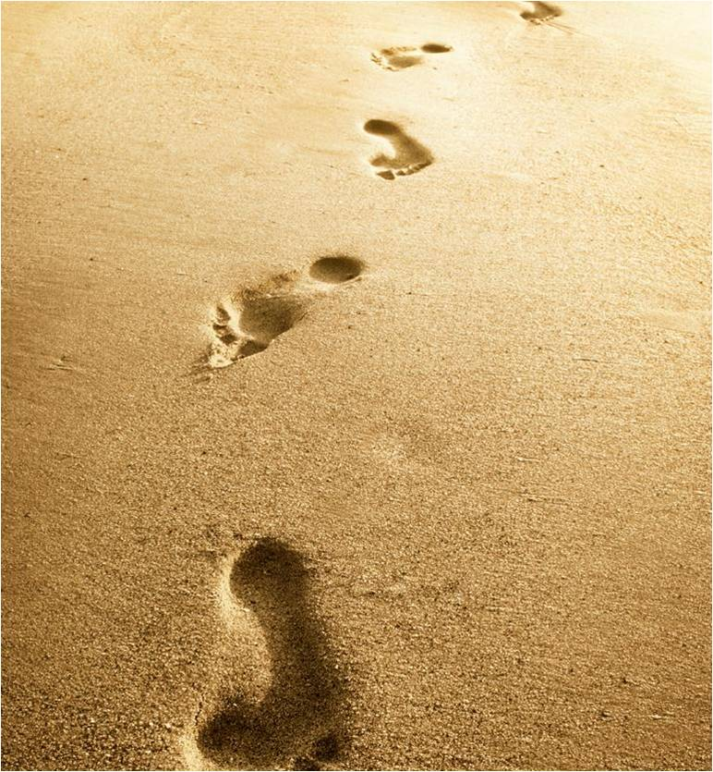


我的黄金十年
一位平凡80后的职场与情感历程
我将毕业后的第一个十年称之为“黄金十年”，第二个十年称之为“白金十年”，第三个十年称之为“钻石十年”，以此来形容人生当中最青春蓬勃、年富力强和激情满怀的宝贵三十年。
“我的黄金十年”写的就是毕业后，第一个十年所发生的职场与情感的那些事儿……

